Slide 1
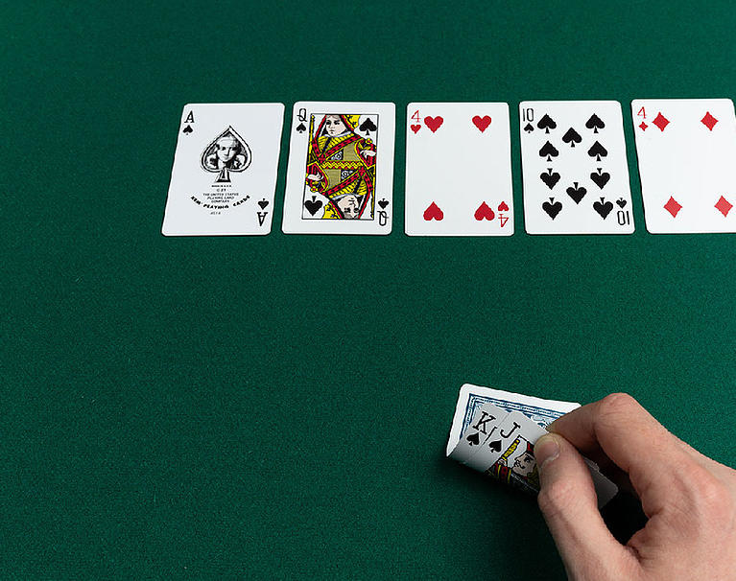
Texas Holdem made of GUI
20213004 배경준

Slide 2
INDEX
텍사스 홀덤이란
코드 구현
미흡한 점, 구현하지 못한 점

Slide 3
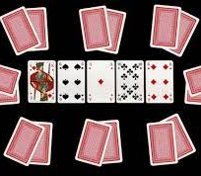
텍사스 홀덤
흔히 아는 포커 게임의 일종
2장의 poket 카드와 5장의 community card를 통해 승부

Slide 4
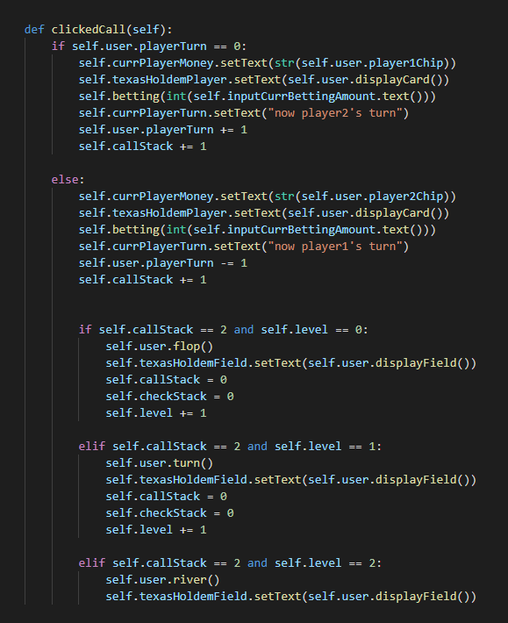
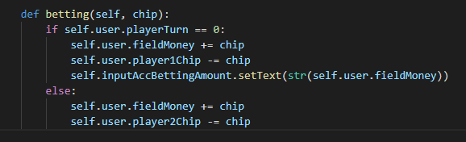
코드
self.user.playerTurn → 플레이어의 차례를 알려줌
self.callStack → 한 베팅타임에 call이 2번 실행되면 다음턴으로 넘어갈 수 있도록 함
self.level → 현재 진행 턴에 따라 다음 진행 메소드를 실행할 수 있도록 함
QLineEdit에 있는 정수를 betting에 넣어 처리

Slide 5
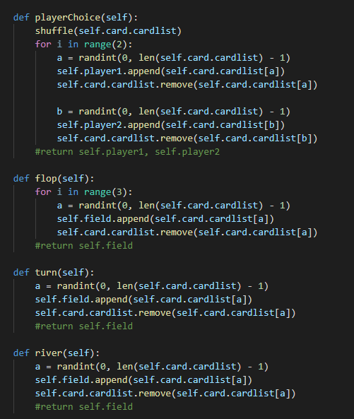
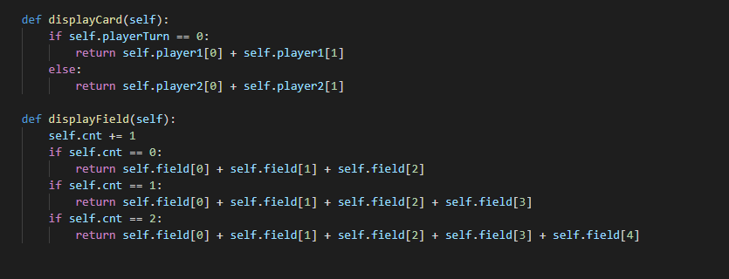
playChoice → 플레이어의 카드를 뽑아줌
folp, turn, river → 필드 카드를 뽑아줌
displayCard, displayfield → 각각 플레이어 카드와 필드카드를 반환해줌

Slide 6
미흡한 점, 구현하지 못한 점
미흡한점
예외에 대한 처리가 없어 사용자가 잘못된 값을 입력하거나 잘못된 버튼을 누를 시 동작이 멈춤 → setEnabled를 사용해 버튼을 누를 수 없도록 예외 처리하는 방법으로 해결 가능해 보임.
구현하지 못한 점
필드에 카드가 5장 모두 깔린 후 더 높은 족보를 가진 사람이 이기도록 하는 방법(게임 종료 조건) → 추후 카드의 값을 계산해 족보를 딕셔너리 형태로 구현하여 해결해 볼 수 있어보임.

Slide 7
Thank you

